Slide 1
4º Domingo de Advento
Tempo de chegada, de conversão e
arrependimento.

Slide 2
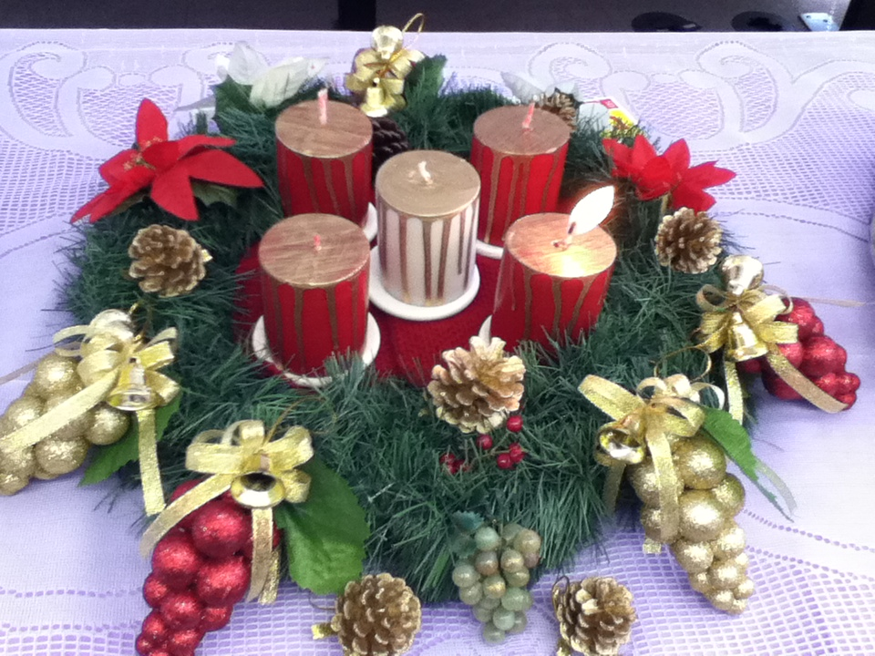
Nestes quatro domingos que antecedem o Natal, cada vela acesa em nossa comunidade tem um significado:
Esperança
Paz
Alegria

Slide 3
Esperança!
“Agora o que mais importa é renascer na esperança, é renascer, renascer na esperança”.

Slide 4
PAZ
“A paz de Deus nos envolve”

Slide 5
ALEGRIA
“A alegria de Deus nos inspira”

Slide 6
AMOR
“O amor de Deus nos une, nos sustenta e nos dá coragem para caminhar ”

Slide 7
Ao acendermos a quarta vela, que simboliza o amor, afirmamos o Amor de Jesus Cristo por nós:
Por que Deus amou ao mundo de tal maneira que deu seu Filho unigênito, para que o que nele crê não pereça, mas tenha a vida eterna
João 3.16.

Slide 8
Litania: O amor é dom supremo – 1 Corintios 13.1-9
Dirigente:Ainda que eu fale as línguas dos homens e dos anjos, se não tiver amor, serei como o bronze que soa ou como o címbalo que retine.
Comunidade:Ainda que eu tenha o dom de profetizar e conheça todos os mistérios e toda a ciência; ainda que eu tenha tamanha fé, a ponto de transportar montes, se não tiver amor, nada serei. E ainda que eu distribua todos os meus bens entre os pobres e ainda que entregue o meu próprio corpo para ser queimado, se não tiver amor, nada disso me aproveitará.

Slide 9
Dirigente:O amor é paciente, é benigno; o amor não arde em ciúmes, não se ufana, não se ensoberbece, não se conduz inconvenientemente, não procura os seus interesses, não se exaspera, não se ressente do mal; não se alegra com a injustiça, mas regozija-se com a verdade
Comunidade: tudo sofre, tudo crê, tudo espera, tudo suporta.

Slide 10
Dirigente: O amor jamais acaba; mas, havendo profecias, desaparecerão; havendo línguas, cessarão; havendo ciência, passará;
Comunidade: porque, em parte, conhecemos e, em parte, profetizamos. Quando, porém, vier o que é perfeito, então, o que é em parte será aniquilado. Quando eu era menino, falava como menino, sentia como menino, pensava como menino; quando cheguei a ser homem, desisti das coisas próprias de menino.

Slide 11
Dirigente: Porque, agora, vemos como em espelho, obscuramente; então, veremos face a face. Agora, conheço em parte; então, conhecerei como também sou conhecido.
Todos/as: Agora, pois, permanecem a fé, a esperança e o amor, estes três; porém o maior destes é o amor.

Slide 12
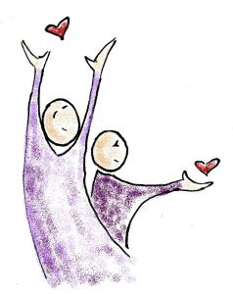
A quem falarei do amor de Deus no dia de hoje?

